Slide 1
Муниципальное бюджетное дошкольное образовательное
учреждение Шербакульского муниципального района Омской
области «Детский сад «Солнышко»
р.п. Шербакуль
5 советов для родителей: «Воспитание трудолюбия и самостоятельности у дошкольников в семье»
Старшая группа «Почемучки»
Воспитатели: Дейнега Валентина Александровна
Стадничук Людмила Васильевна

Slide 2
  «Дайте детям радость труда.
  Эту радость ему несут успех,
  осознание своей умелости и
  значимости выполняемой
  работы, возможность
  доставлять радость другим.»
  В.А.Сухомлинский
Значимость трудового воспитания
Своевременное привлечение детей к посильному систематическому труду необходимо для его всестороннего развития.
Формирует личность ребенка, а также правильное отношение к трудовой деятельности.
Труд развивает сообразительность,наблюдательность,внимание,сосредоточенность,память,
а также укрепляются физические силы и здоровье.
Развивает мышление-ребенку приходиться сравнивать, сопоставлять предметы и явления, с которыми он имеет дело.
В труде воспитываются устойчивость поведения, дисциплинированность, самостоятельность, развивается инициатива, умение преодолевать трудности, стремление хорошо выполнять работу.
Труд объединяет детей, в совместном труде формируются первоначальные коллективные навыки- умение сообща и дружно работать, помогать друг другу в работе.

Slide 3
                «Человек не может быть свободным,
Если он не самостоятелен»
М.Монтессори
Воспитание самостоятельности у дошкольников
Умение действовать по собственной инициативе, замечать необходимость своего участия в тех или иных обстоятельствах;
Способность выполнять привычные дела без обращения за помощью взрослого;
Умение осознанно действовать в ситуации заданных требований и условий деятельности;
Умение осуществлять элементарный самоконтроль и самооценку результатов деятельности;
Умение реализовать задуманное и получить результат, воспитывать уважение к результатам труда и творчества сверстников;
Умение добиваться самостоятельности и ответственности, доводить начатое дело до конца

Slide 4
Самообслуживание
Хозяйственно-бытовой
Виды труда
Ручной труд
Труд в природе

Slide 5
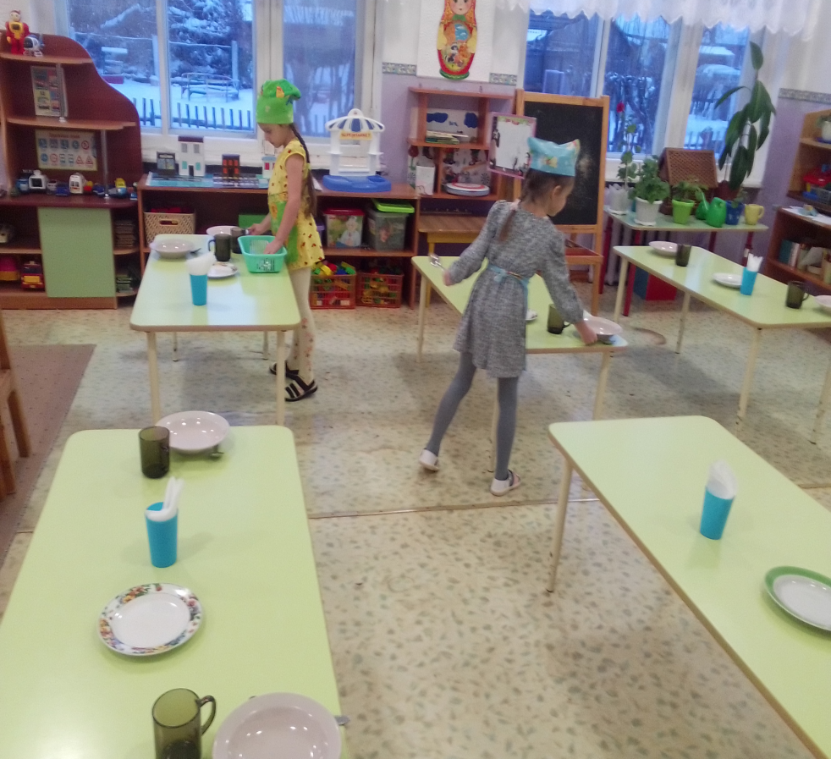
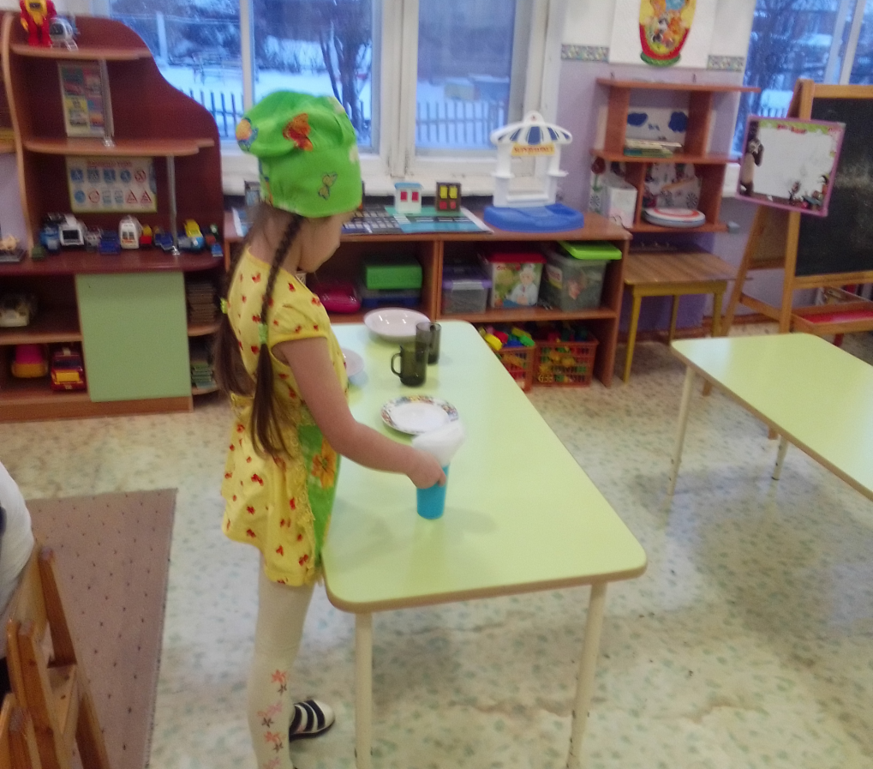
1 совет
Развивать навыки самообслуживания: сервировать стол, приводить его в порядок после еды

Slide 6
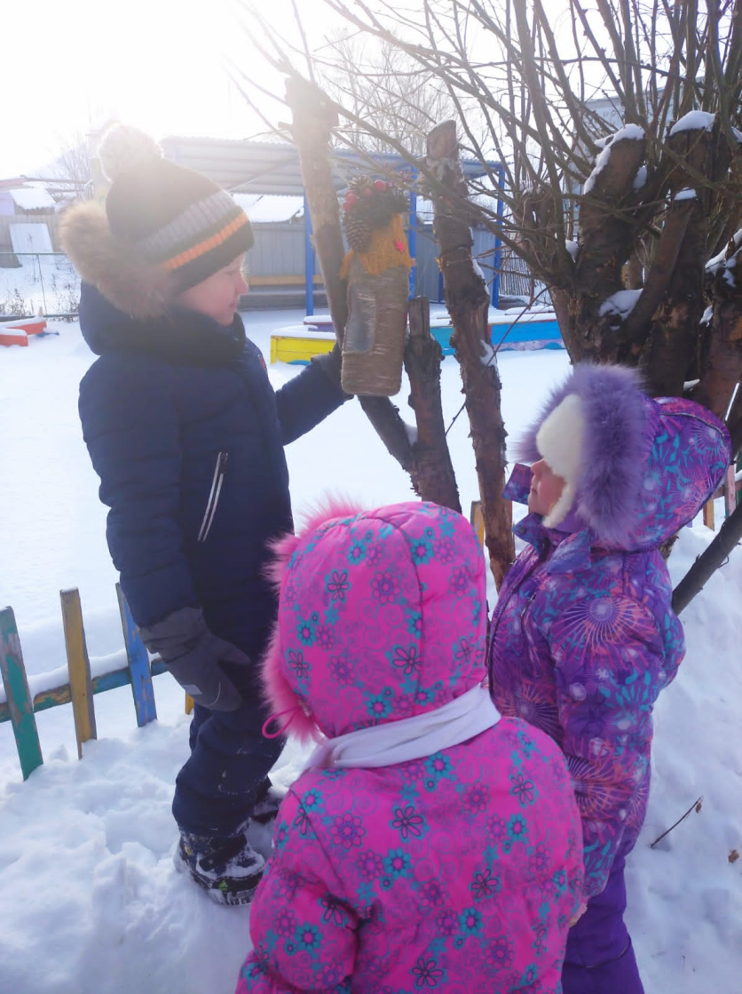
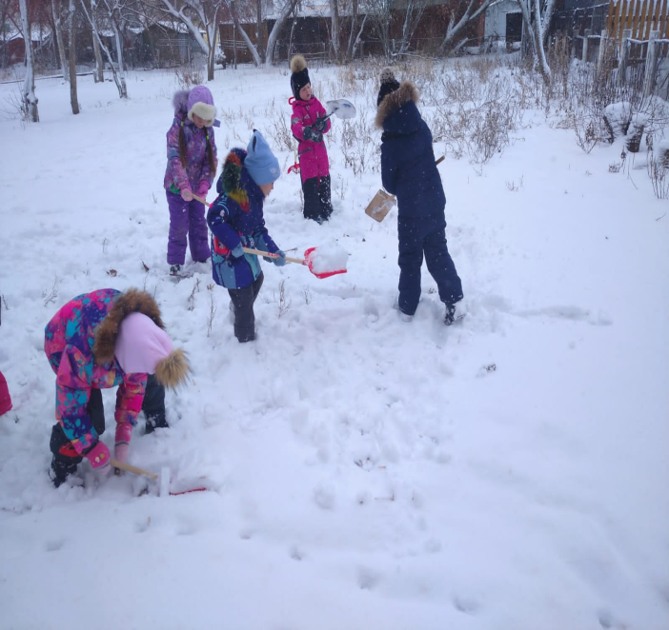
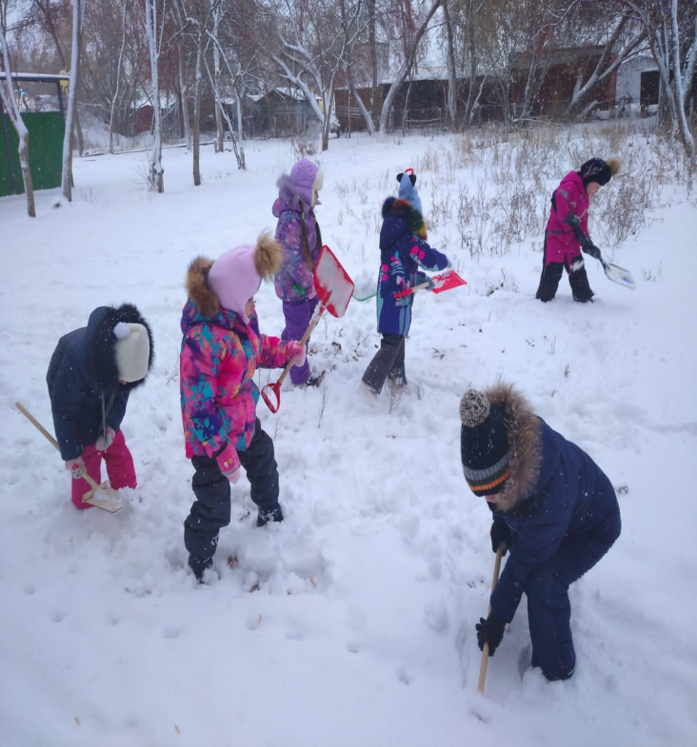
2 совет
Воспитывать желание участвовать в совместной трудовой деятельности: расчищать дорожки от снега, кормить птиц и т.д.

Slide 7
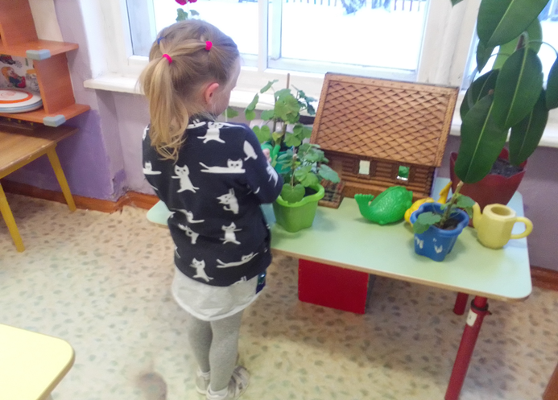
3 совет
Поощрять желание ухаживать за комнатными растениями: поливать, рыхлить почву, протирать листья

Slide 8
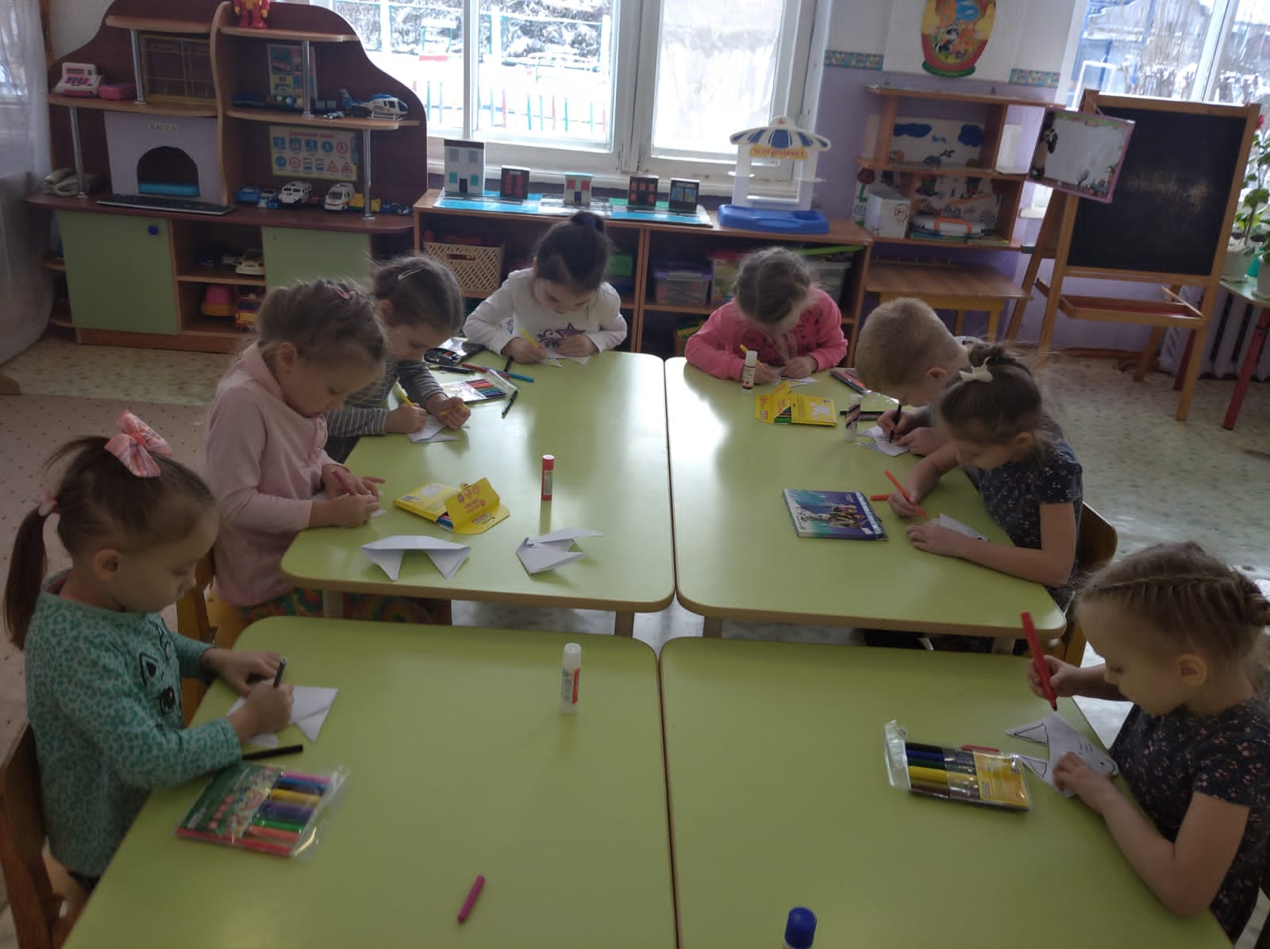

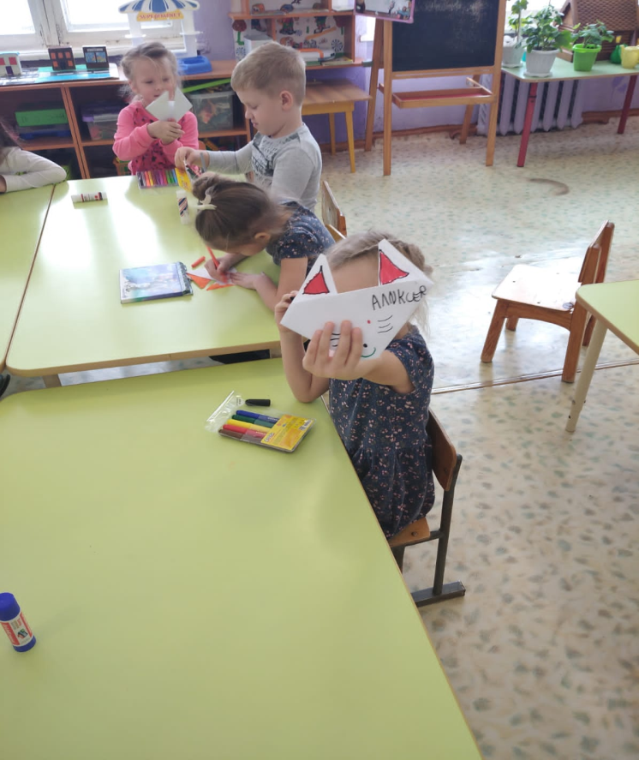
4 совет
Развивать творчество и инициативу при выполнении различных видов труда и творческой деятельности

Slide 9
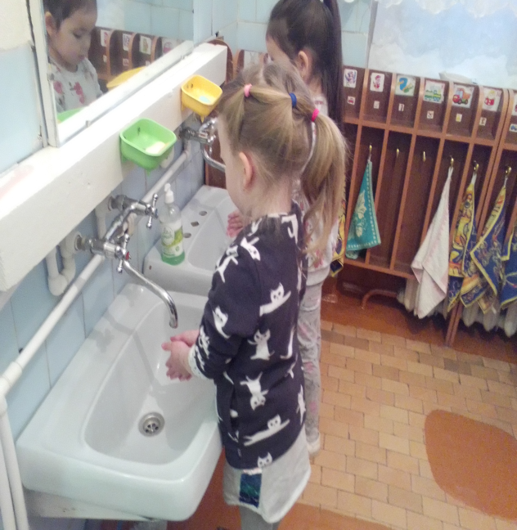
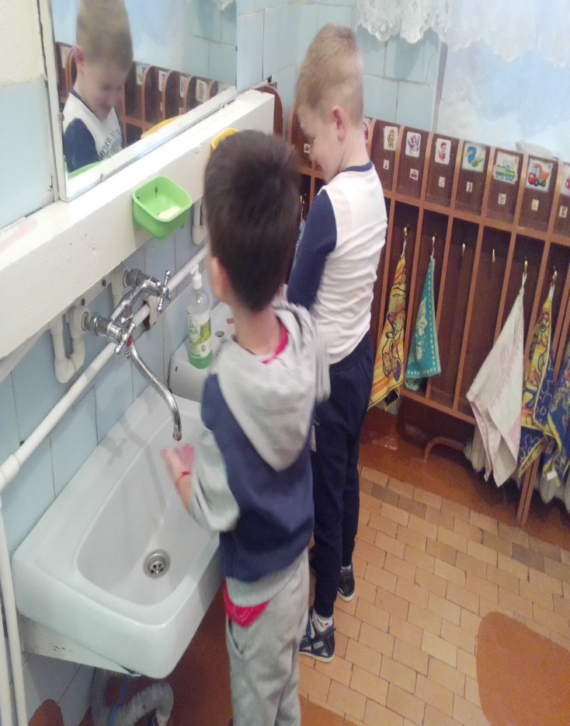
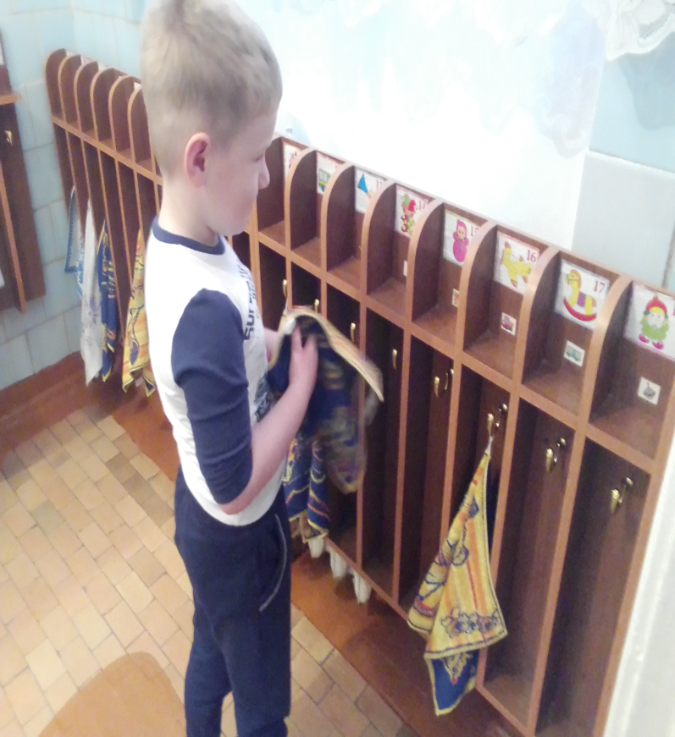
5 совет
Воспитывать культурно-гигиенические навыки у дошкольников: формировать у детей привычку следить за чистотой тела, опрятностью одежды, прически, самостоятельно чистить зубы, умываться, следить за чистотой ногтей
Руки моем перед едой,
Грязные руки грозят бедой.

Slide 10
Подробнее познакомиться с трудовым воспитанием и развитием самостоятельности дошкольников, вы можете перейдя по следующим ссылкам:
https://studbooks.net/1741478/pedagogika/formy_metody_trudovogo_vospitaniya_seme
https://firo.ranepa.ru/files/docs/do/navigator_obraz_programm/ot_rojdeniya_do_shkoly.pdf
http://98.dou.spb.ru/images/stuktua/trudrod.pdf
Необходимо помнить о том, что труд должен приносить детям радость!
Спасибо за внимание!

